Slide 1
成為現代社會的公民

Slide 2
我國立法院在2017年底，通過了公民投票法的修正，其中包含投票年齡下降為18歲。這對促進我國青年權利而言，無疑是一個重要的里程碑。
小明聽學長姐說，他們初次行使投票權就是投了10張的公投票，公投的議題涵蓋甚廣，從個人權利到環境永續都有，雖然提案很多，需要花時間了解，但有種為了社會發展盡一份心力的滿足感。

Slide 3
成為現代社會的公民
公民身分如何演變及落實至今日的面貌？
為何不同文化之間會產生摩擦或衝突？
為何透過理解多元文化能促進權利平等？
普世人權為何重要？跟你我又有何關係？
我國如何將普世人權落實在你我的生活？

Slide 4
成為現代社會的公民
第一節 公民身分與權利的落實
第二節 多元文化的價值觀
第三節 保障人權的世界潮流

Slide 5
一、公民身分
古希臘的雅典城邦
17世紀歐洲各國
美國獨立宣言與法國人權宣言

Slide 6
一、公民身分
17世紀歐洲各國
援引「君權神授」來 強調君主的統治正當性
強化少數人才擁有公民權利的狀況
享有公民身分的人並不普遍
少數擁有政治權利的「市民」組成「市民大會」，以決定城邦中的重大事務
最早出現｢公民｣一詞
古希臘的雅典城邦

Slide 7
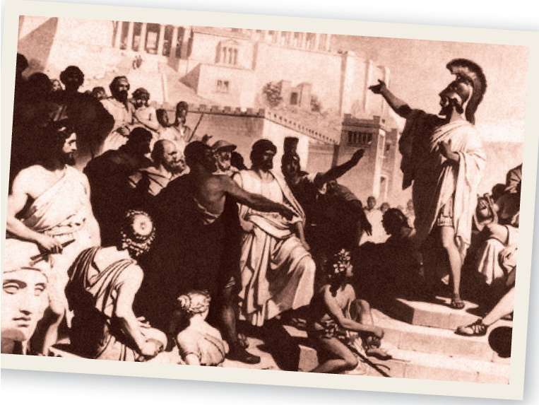
古希臘雅典城邦的民主
雅典城邦施行直接民主，讓每位公民都能直接參與公共事務。

Slide 8
古希臘雅典城邦的民主
古希臘雅典城邦民主是一種公民自治，但它與現代民主制度仍有相當大的差異。例如：女性被認為是不完整的人，而奴隸因為被認為是物品，不算人，兩者均無公民權利。
因此只有20歲以上的非奴隸男性才算是公民，具有政治權利。與現代民主社會的公民權利是不分性別與階級的普遍狀況相差甚遠。

Slide 9
一、公民身分
美國獨立宣言與法國人權宣言
洛克主張的「自然權利」以及盧梭的「社會契約論」奠定了「天賦人權」以及「主權在民」的概念
公民逐漸擴展為多數人普遍擁有的樣貌

Slide 10
洛克─天賦人權
主張人是理性的動物，個人權利就是一種「自然權利」，包括生命權、自由權、財產權等，這種自然權利是與生俱來，而且任何人都不能侵犯和剝奪。
盧梭─社會契約論
指的就是人人將自然權利交給政府，如此可以保障人人的權利。但是只有人民出於自願的共同同意下，社會才能成立。當公眾意見一致時，才有公平和正義，才具有契約的意義。

Slide 11
（一）公民身分的定義
廣義
指一個民主國家中所有的國民，自出生開始即享有基本人權
人民、國民與公民並無明顯差異
狹義
是指國民需達到法定年齡，依法能夠行使投票等各種參政權
在現代社會中，大部分的國家通常會以法律來界定公民身分

Slide 12
（一）公民身分的定義
各國現有的公民身分都是不斷演變改進的結果。雖然各國演變的歷程不盡相同，但這些演變歷程都是立基於各人的經濟能力、種族，甚至性別而有明顯的差異，致使公民身分以及其權利的施行有很大的落差，甚至造成不平等，因此為了消弭這些差異，需靠人民去爭取並透過立法來落實。

Slide 13
（二）公民身分如何演變？
18世紀後期，因為法國大革命開啟了一波民主理念的浪潮，讓世界各國開始進行各種民主理念的實踐，有許多國家開始施行普遍選舉，但大多局限在少數資產階級男性身上，因此女性獲得參政權利，變成一項公民身分從特定群體如男性，擴張至普遍性大眾的重要指標。

Slide 14
（二）公民身分如何演變？
女性參政權的獲得並非憑空而降，是經由前人不斷爭取才獲得的。例如：英國19世紀末，政治經濟學家彌爾（John Stuart Mill, 1806∼1873）嚴厲地批評英國婦女受到控制，認為性別之間的不平等是人類民主與發展的障礙。此後更促進了英國婦女參政運動。

Slide 15
（二）公民身分如何演變？
第一次世界大戰前（1914年）：僅有紐西蘭、澳洲、芬蘭與挪威將參政權擴大到女性。
英國：1918年修法允許30歲以上女性跟21歲以上男性一樣具有選舉權。
美國：到1920年憲法第19條修正案頒布後，各州才陸續賦予女性投票權，但僅限於白人女性。
沙烏地阿拉伯：2015年的選舉是女性公民首次參政投票

Slide 16
（二）公民身分如何演變？
1909年英國爭取婦女投票權利的民眾被關進監牢，因而絕食抗議，當時英國政府採用強制灌食應對，引起大眾一陣軒然大波。

Slide 17
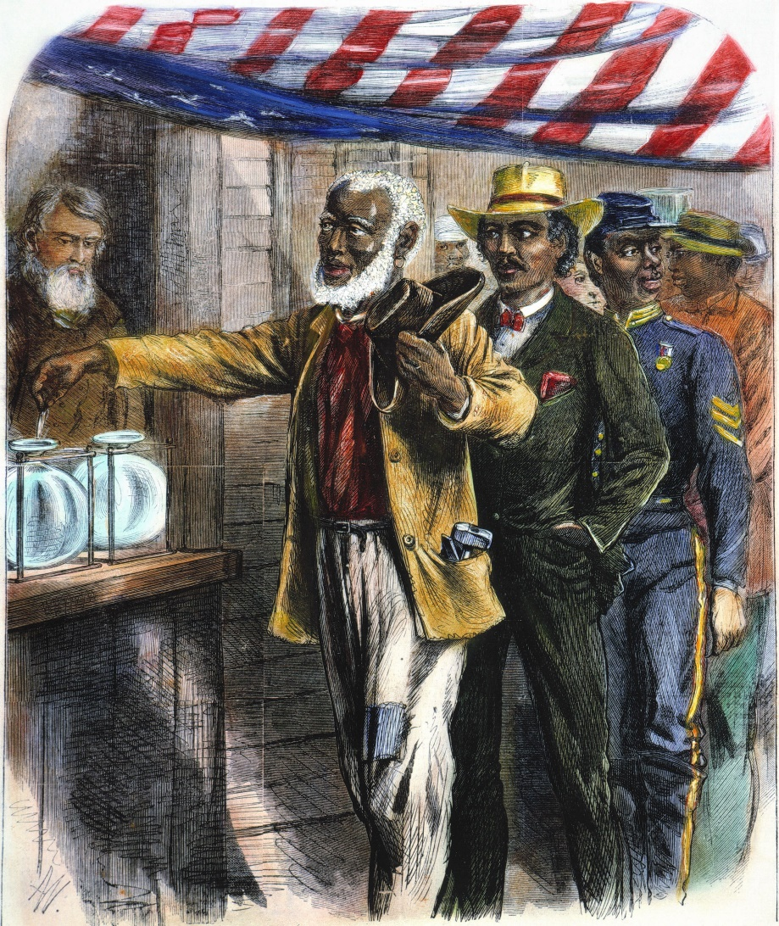
（二）公民身分如何演變？
1870年，美國南北戰爭結束，美國通過憲法第15條修正案，不論種族、膚色、是否曾為奴隸，都享有投票權且不可侵犯。
雖然這代表非裔美國人開始享有投票權，但僅限於通過識字程度測驗且有繳稅的非裔美國人男性。直到1965年選舉權法通過，所有非裔美國人才有投票權。

Slide 18
（二）公民身分如何演變？
1960年代的美國民權運動以投票權做為開端，在歷經波折與衝突之後，終於在1965年通過了選舉權法，廢除投票權限制及識字率測驗等，以維護人民投票權，落實年滿21歲不分財富限制、種族以及性別的公民均有投票權。

Slide 19
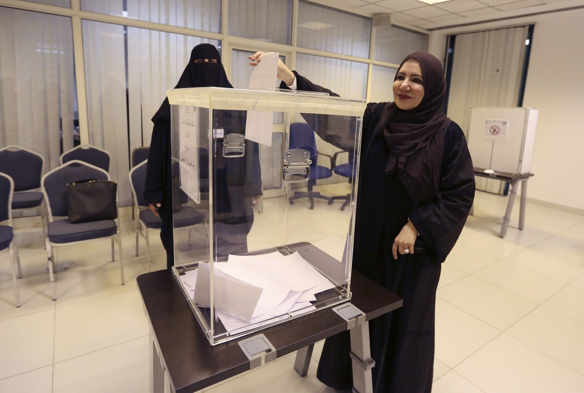
（二）公民身分如何演變？
沙烏地阿拉伯是君主國家，2005年才開放男性公民首次投票，2011年承諾日後女性可以投票，因此2015年的選舉是女性公民首次參政投票。

Slide 20
從沙烏地阿拉伯的例子，反思該國賦予女性投票權，就能夠說明已實踐公民的普遍性權利嗎？
有無其他面向仍須關注與改善？

Slide 21
歷史：臺灣的第一次選舉
1935年，總督府開放第一次市會議員及街庄協議會員半數民選，此為臺灣第一次選舉。這次選舉對選舉人有財產、年齡、性別等條件的限制，當時總督府規定只有年滿25歲的男性，且年繳稅金五圓以上才可投票，總計全臺有選舉資格者僅有2萬8千人。

Slide 22
2017年沙烏地阿拉伯創全球首例，賦予AI人工智慧機器人蘇菲亞（Sophia）公民權。然而，AI機器人可以稱為「人」嗎？這樣的機器人可以成為我國公民嗎？國家能夠要求她負擔特定的權利義務嗎？是否會有其他社會或法律等問題產生？

Slide 23
二、公民權利如何落實？ （一）公民的權利與義務
公民權利 | 指公民依法得以享有、為政府所保障的公民資格和相關的參與公共社會生活的權利與利益
公民義務 | 指公民對國家社會所負有的強制性責任。
公民的 權利意識 | 指對於公民身分的各種權利有所認知，能主張和維護身為公民的相關權利，甚至能同時尊重他人的權利

Slide 24
（二）我國公民權利的保障
1970年代，受到亞洲民主化運動的影響民間興起各種民主運動，要求解除戒嚴
1979年美麗島事件
1990年代中期，隨著國民黨政權本土化以及在野勢力興起，國會全面改選、總統民選，促成公民權利的保障逐漸擴大並落實
1996年首次總統直選
自由權與參政權

Slide 25
歷史：戒嚴
為因應國共內戰的惡化，1949年5月，臺灣省政府主席陳誠（1898∼1965）宣布臺灣全島戒嚴，直至1987年，政府宣布解除戒嚴令，結束長達38年的戒嚴時期。臺灣在1987年解嚴以前，人民本應擁有的言論、集會、結社等多數憲法保障的自由權受到限制。

Slide 26
美麗島事件
又稱為高雄事件，1979年12月10日，以美麗島雜誌社為核心的黨外人士，動員群眾於國際人權日在高雄市區遊行，要求自由與民主。但遊行過程中卻發生零星衝突，人民對政府執政的長期積怨，加上國民黨政府的高壓姿態，最後演變成大規模的衝突事件，並以鎮壓收場。

Slide 27
（二）我國公民權利的保障
婦女參政權在憲法制定時即有保障與男性相同
1999年地方制度法修正條文中明定地方議會有四分之一的女性保障名額
2005年更透過修憲明定，因立法委員選舉制度改制，政黨推薦當選名單中，婦女不得低於二分之一的名額
婦女參政權

Slide 28
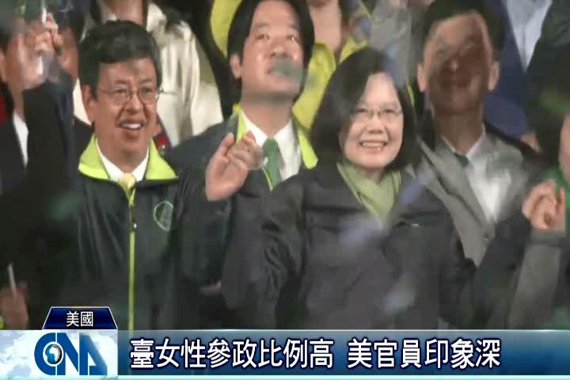
臺女性參政多 美官員印象深刻

Slide 29
（二）我國公民權利的保障
我國公民權利的發展
自由權與政治權利
社會權
新住民的公民身分與權利
社會權是希望國家積極介入，提供人民一定的保障或協助，例如：積極推動性別工作平等法訂定的性別平等運動、爭取勞工權益的勞工運動、保護身心障礙者的工作權利等。

Slide 30
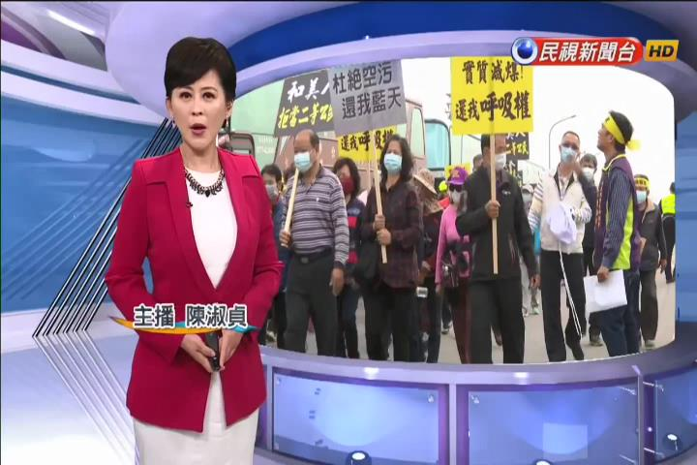
二千民眾反空汙
圍臺中火力發電廠抗議

Slide 31
觀察我們生活的周遭，你或你的身旁親友有遇到任何因族群、性別或社會經濟地位等因素而讓公民身分受到不平等對待的事情嗎？

Slide 32
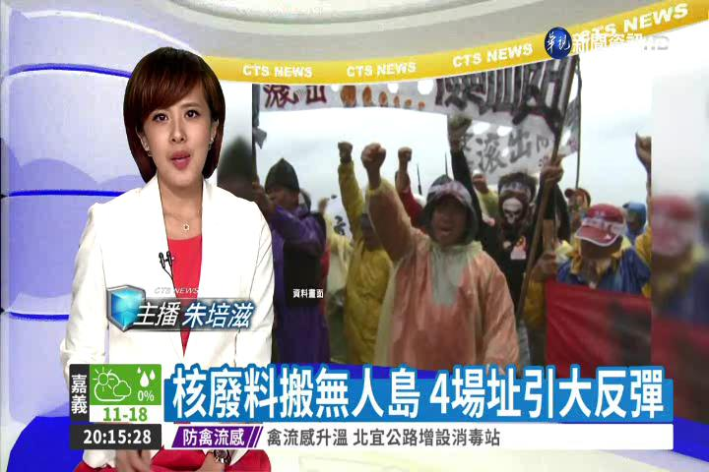
蘭嶼核廢料搬家 台電篩選4縣市

Slide 33
（三）我國公民權利的落實
原住民族
透過原住民族基本法的制定獲得自治權與文化權的保障
同性婚姻
釋字第748號中指出現行民法親屬篇未允許同性結婚違憲
2019年5月17日，《司法院釋字第七四八號解釋施行法》三讀通過，達成婚姻自由之平等保護

Slide 34
（三）我國公民權利的落實
新住民
修訂入出國及移民法，放寬離婚後外籍配偶在臺居留權益
修訂國籍法，使受到家庭暴力而離婚的外籍配偶，其歸化資格可縮短為居留3年。
將「新住民語文」列入課程之中。讓每一位小學生不管是不是「新臺灣之子」都有選擇學習該語言的機會。

Slide 35
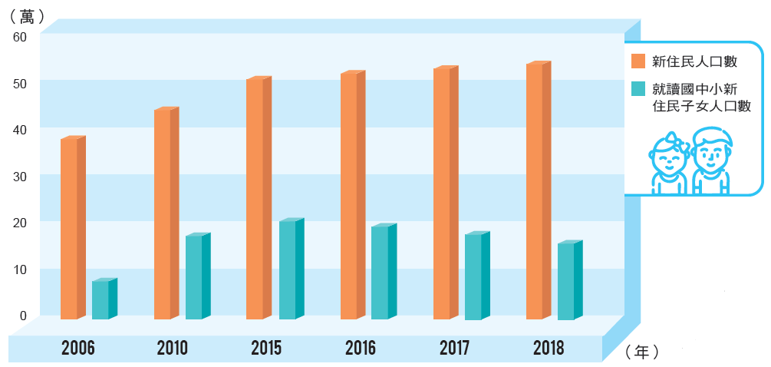
近年我國新住民人口數與就讀國中小新臺灣之子人口數
資料來源：整理自內政部統計查詢網、教育部新住民子女就讀國中小人數分布概況統計（2019）。

Slide 36
新住民與新臺灣之子
新住民是指新移民到另一個國家或地區的人士。臺灣的新住民大多來自中國大陸，以及越南、印尼、柬埔寨等東南亞國家，少部分來自香港、澳門、韓國、日本、美國、東歐等國家或地區。
而新住民的子女，亦被稱為「新臺灣之子」或「新二代」。

Slide 37
大陸港澳地區配偶申請歸化的年限規範
不同於外籍配偶的5年申請年限，大陸港澳地區配偶需居留滿4年始可申請長期居留證，取得長期居留證後再居留滿2年，方可申請身分證，因此需要6年的時間。造成兩者申請年限不同的原因在於，兩者依循的法律不同，外籍配偶的身分取得是依據國籍法申請歸化，而大陸港澳地區配偶則是依據臺灣地區與大陸地區人民關係條例，因此依照不同的法律也會使得公民身分的權利有所不同。

Slide 38
你有足夠的理性判斷能力行使投票權嗎？
公民參與對民主社會的運作有著直接的影響。在對「人」的選舉中，過去大多數國家將投票年齡設為21歲，自20世紀中葉起，許多國家將投票年齡調降至16∼20歲不等，而我國則仍維持20歲以上。在針對特定議題的投票參與上，古希臘 雅典城邦民主，公共議題可在市民大會中由年滿20歲的公民直接討論做成決定，我國於2017年修正公民投票法，將公投年齡從20歲降至18歲，擴大具備公民資格者，讓更多公民能直接表達意見。

Slide 39
你有足夠的理性判斷能力行使投票權嗎？
在公民參與的議題上，雖然兩者進行意見表達的方式有著極大的差異，但是都試圖透過「多數」公民的「共識」來提升公共參與的品質，進而形成維護眾人權利的決策，藉此保障公民參與國家重大政策的權利。

Slide 40
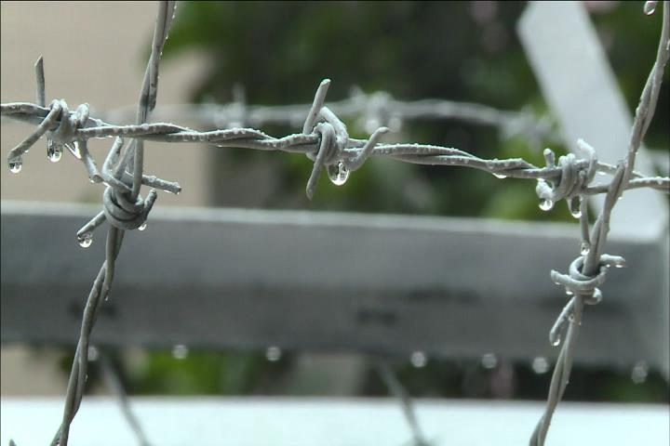
看見非公民

Slide 41
你有足夠的理性判斷能力行使投票權嗎？
1.從古至今為何投票年齡會有所改變？
對你的公民權利而言有哪些意義？
產生哪些實質影響？
2.公職人員選舉罷免法目前規定具選舉權者仍為20歲，你認為幾歲擁有選舉權或投票權較適當？請說明你的主張？

Slide 42
素養閱讀 防疫與人權
新冠病毒疫情爆發前，各國對中國大陸天眼系統對全民監控的隱私爭議論戰已久，最近大陸推出的支付寶健康碼，除可判斷感染風險，還以防疫為由，被傳出與公安共享訊息，被人權觀察組織研究員形容是：此次病毒爆發，是中國大陸展開大規模全民監控的新里程碑。

Slide 43
素養閱讀
一個病毒影響全世界，不僅改變多數人的生活日常，更考驗著許多人原本堅持的基本人權價值，讓這場疫情也像面照妖鏡，照映出真正民主與獨裁的挑戰。

Slide 44
素養閱讀
各國作法事例：
國家 | 關於居家隔離
俄羅斯 | 對居家隔離者施以電子監控，更立法對違反隔離規定者，最重可處七年有期徒刑
以色列 | 授權讓安全機關使用為反恐開發的祕密手機資訊監控公民行動
波蘭 | 對居家隔離者開發的一款新ＡＰＰ，還要求居家隔離者每天自拍證明乖乖在家，但引發爭議的是，相關資料竟可保存六年之久

Slide 45
素養閱讀
因為疫情讓許多國家陸續發布緊急命令，限制人民不少自由，但卻讓行政權幾乎失去監督制約，許多緊急命令甚至沒有期限，許多國家陸續立法處罰散布疫情假訊息，卻讓質疑政府的報導也常被視為假訊息而被迫消失，讓病毒意外成為新獨裁政權溫床。

Slide 46
素養閱讀
病毒給予執政者濫權的機會，也讓不少人在恐懼下主動交出隱私，令不少長期關注人權者憂心，聯合國反恐與人權問題特別報告員、長期在大學教授人權法的奧雷因前陣子對世人提出警告：我們可能會見到，疾病流行過後不久，可能緊隨其後的是專制和鎮壓的流行。對臺灣民眾而言，同樣不可不慎。
資料來源：蕭白雪（2020/04/21）。聯合報。

Slide 47
素養閱讀
想想看
我國現行的防疫措施與公民權利之間有什麼關聯呢？身為公民的我們，除了權利之外，對於攸關社會整體的安全與利益，我們又有哪些責任與義務呢？

